Slide 1
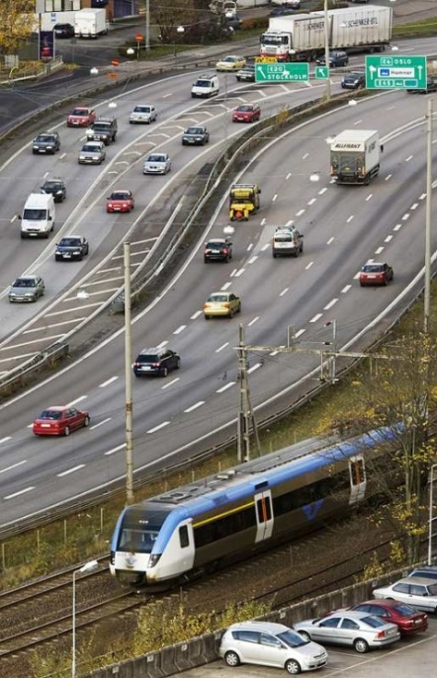
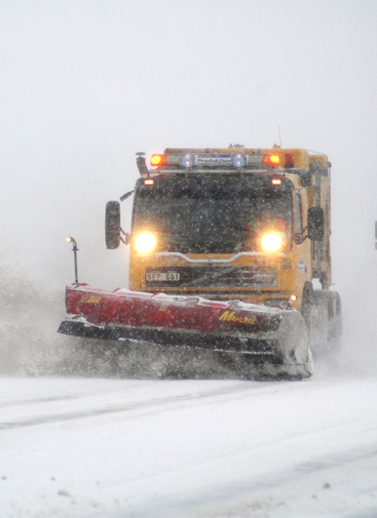

Åtgärdsprogram.
SLF 19 maj 2015
Martin Juneholm
Nationell samordnare
Luftkvalitet

Slide 2
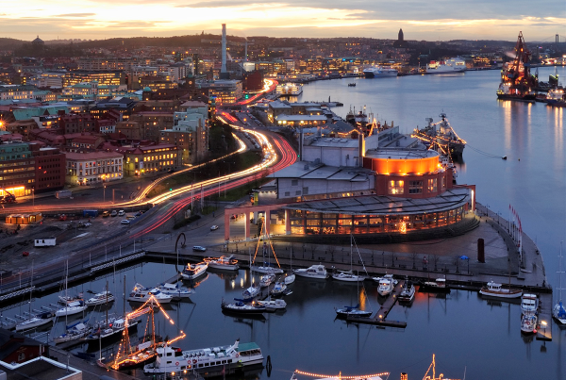
Vårt förhållande till Åtgärdsprogram är gott!
Notes:
Vår verksamhetsidé: Vi är samhällsutvecklare som varje dag utvecklar och förvaltar smart infrastruktur.
Vi gör det i samverkan med andra aktörer för att underlätta livet i hela Sverige
Med samhällsutvecklare vill vi tydliggöra att Trafikverket har ett övergripande och samhällsutvecklande uppdrag att skapa ett tillgängligt och livskraftigt Sverige. Vi har ett helhetsansvar från samordning av behov till utveckling och förvaltning av landets transportinfrastruktur i syfte att stimulera och underlätta livet i Sverige.
Med smart infrastruktur menar vi att de olika dimensionerna i de transportpolitiska målen blir verklighet. I Trafikverkets värld är smart infrastruktur en infrastruktur som utgår från intressenternas behov, är lättillgänglig, säker, effektiv, jämställd, hållbar, trafikslagsövergripande och som bidrar till attraktiva livsmiljöer, livskvalitet och god hälsa.
Att vi gör det i samverkan med andra samhällsaktörer innebär att vi på alla plan samverkar kring behov, prioriteringar och lösningar.
Vi tar hänsyn till hela Sverige när vi gör våra prioriteringar. Oavsett var man bor och vilket transportslag som avses så ska vi arbeta för att skapa en tillgänglighet som bidrar till utvecklingskraft för hela landet.

Slide 3
ÅP är redskap för uppfyllande av MKN
”Åtgärdsprogram skall vara det huvudsakliga redskapet för att uppfylla miljökvalitetsnormer”.
(Kommittédirektiv. Åtgärdsprogram för att uppfylla miljökvalitetsnormer.
Dir. 2004:170)
”Det är således åtgärdsprogrammet och inte de enskilda styrmedel som anges 5 kap. 3 § som skall säkerställa att normen klaras”.
(Miljöbalken; miljökvalitetsnormer, miljöorganisationerna i miljöprocessen och avgifter. SOU 2005:59, s 132)
”… att åtgärdsprogrammen ska vara övergripande planeringsinstrument, ge uttryck för ett sådant helhetsperspektiv och ange de olika styrmedel som behöver tillämpas för att minska påverkan från olika slag av källor.”
(Regeringens proposition 2009/10:184 Åtgärdsprogram och tillämpningen av miljökvalitetsnormer)
Notes:
Åtgärdsprogrammen är det huvudsakliga verktyget för att uppfylla lagstiftningen om MKN. Det har framhållits i olika sammanhang av lagstiftaren och det är också så vi på Trafikverket har sett på åtgärdsprogrammen. Det är också logiskt eftersom luftföroreningar är ett miljöproblem som inte kan lösas av en verksamhet ensamt eller av någon myndighet i tillståndsbeslut eller tillsyn. Det krävs samverkan mellan många olika aktörer som har sin lilla del av samhällsplaneringen och trafikplaneringen i sin hand.

Slide 4
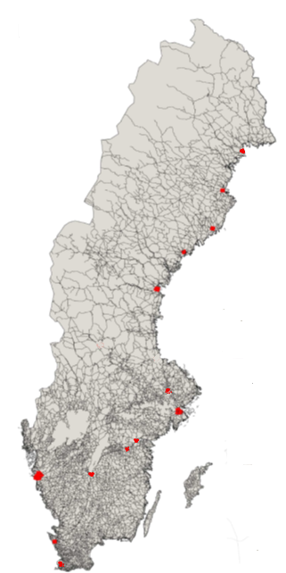
Åtgärdsprogram för utomhusluft
Stockholms län NO2, PM10
Göteborgsregionen NO2
Göteborgs stad PM10
Uppsala PM10, NO2
Norrköping PM10
Helsingborg NO2
Malmö NO2
Umeå NO2
Jönköping PM10
Skellefteå NO2
Örnsköldsvik PM10
Sundsvall PM10, NO2
Luleå NO2
Linköping PM10
+ fler under utredning
Notes:
Finns ett 15-tal åtgärdsprogram idag. I de flesta av dem berörs Trafikverket på något sätt. Vi har även i stort genomfört alla åtgärder där Vägverket/Trafikverket varit utpekade som ansvariga..

Slide 5



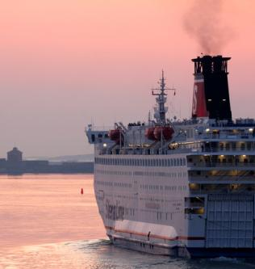
Trafikverkets uppdrag
ansvarar för långsiktig planering av transportsystemet för vägtrafik, järnvägstrafik, sjöfart och luftfart
ansvarar för byggande, drift och underhåll av statliga vägar och järnvägar
Transportpolitikens övergripande mål är att säkerställa en samhällsekonomiskt effektiv och långsiktigt hållbar transportförsörjning för medborgarna och näringslivet
i hela landet
Notes:
Politikens mål med TRVs verksamhet.
Trafikverkets uppdrag innebär i praktiken att vi ska se till transportsystemet fungerar, vilket är en förutsättning för att samhället ska fungera. Vi på Trafikverket skapar förutsättningar för att alla transporter och resor sker på bästa och säkraste sätt, oavsett var man bor. Dessutom med hänsyn till miljö och hälsa.

Slide 6
Trafikverkets huvudprocesser
Förvalta och utveckla transportsystemet
Myndighetsbeslut
Avtal
Överenskommelser
Förslag till Nationell
Plan
Underlag till regionala
planer
Funktionella väg –
och järnvägstjänster
Trafikinformation till
trafikanter
Tillförlitligt väg och
järnvägssystem
Genomförda
förarprov
Effektivare användning
av transportsystemet
Planera trafik
Planera åtgärder
Utvärdera behov av trafik
Skapa och beskriva förutsättningar för planering av trafik
Extern dialog och samhällsplanering
Genomföra insatser för effektiv användning av transportsystemet
Skapa planer, reglera och följa upp trafik
Analysera och utreda nuläge och önskat läge
Underhålla
Trafikleda och
Trafikinformera
Ta fram planer för transportsystemet
Kontrollera och underhålla anläggning
Leda och styra underhållsprojekt
Trafikinformera
Omsätta planer och följa upp
Övervaka och styra Trafik
Investera
Leda och styra investeringsprojekt
Planläggning
Hantera tillstånd och avtal
Notes:
Åtgärdsprogram kommer in ”från sidan” och åtgärderna måste passas in i paneringsprocessen.

Slide 7
Effekter av åtgärder
Miljö och hälsa
Säkerhet
Tillgänglighet

Slide 8

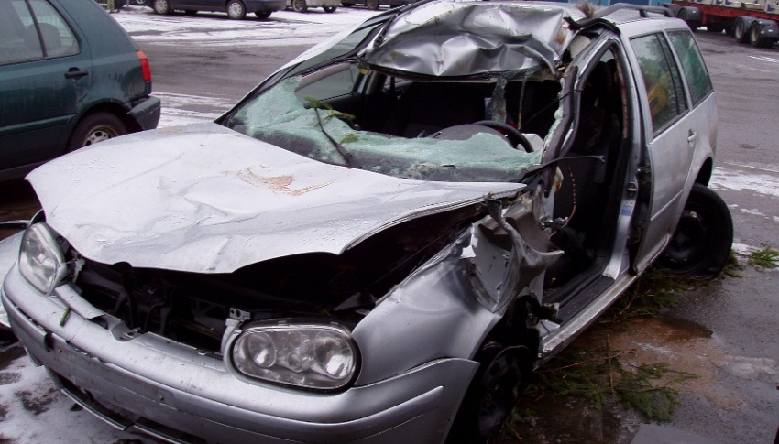
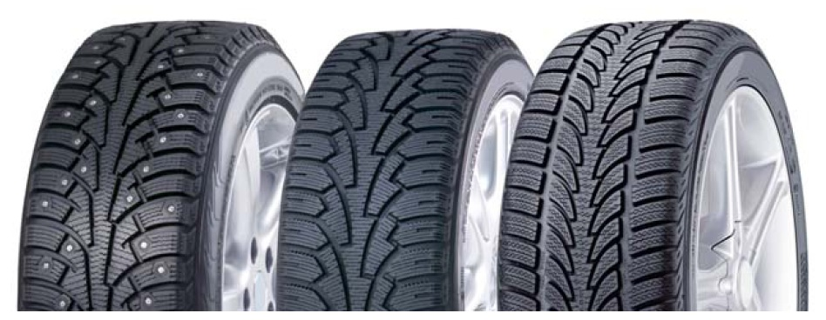
Tre potentiella målkonflikter
- Dubbdäck v/s dubbfria däck
- Dammbindning
- Hastighetsnedsättning
STRO
Swedish Transport Administration

Slide 9

Dubbdäcks effekter

Slide 10
Dubbdäckens egenskaper
Negativa egenskaper
Partikelgenerering
Buller
Ökad bränsleförbrukning (vid barmark)
Slitage
Datumreglerad användning
Positiva egenskaper
Ökad friktion på is (vid vissa temperaturer)

Slide 11
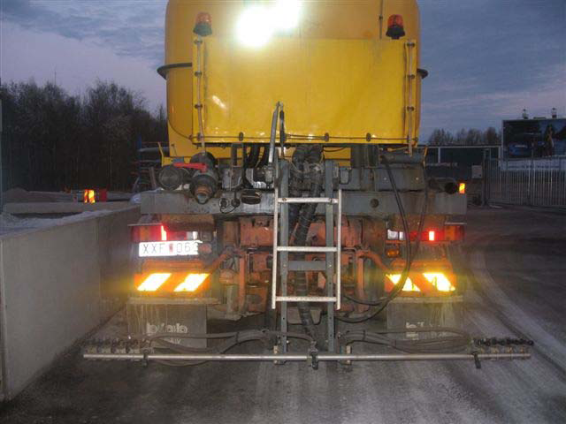
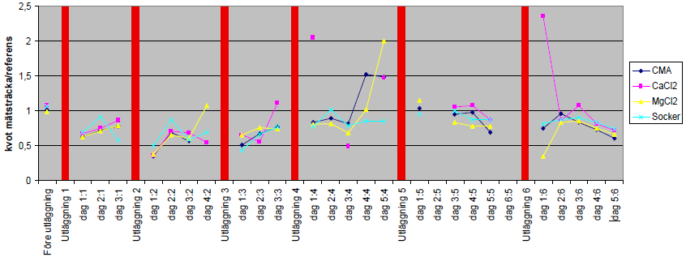
Dammbindning
  Dammbindande förmåga
  Friktion
  Miljöeffekt
  Pris
  Korrosion och aggressivitet
  mot betong

Slide 12
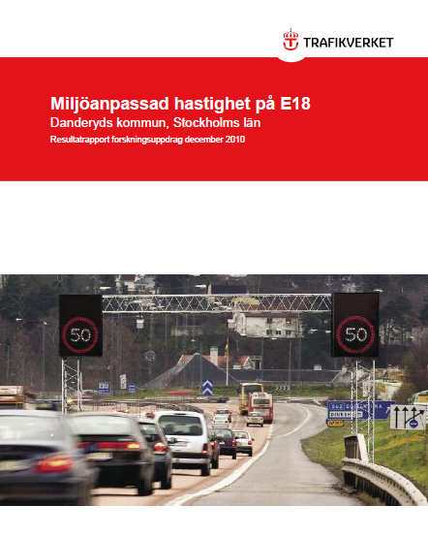
Betydelse av hastigheten
TrV 2011:042
VTI
Notes:
PM10-halter och emissioner är beroende av hastigheten.

Slide 13
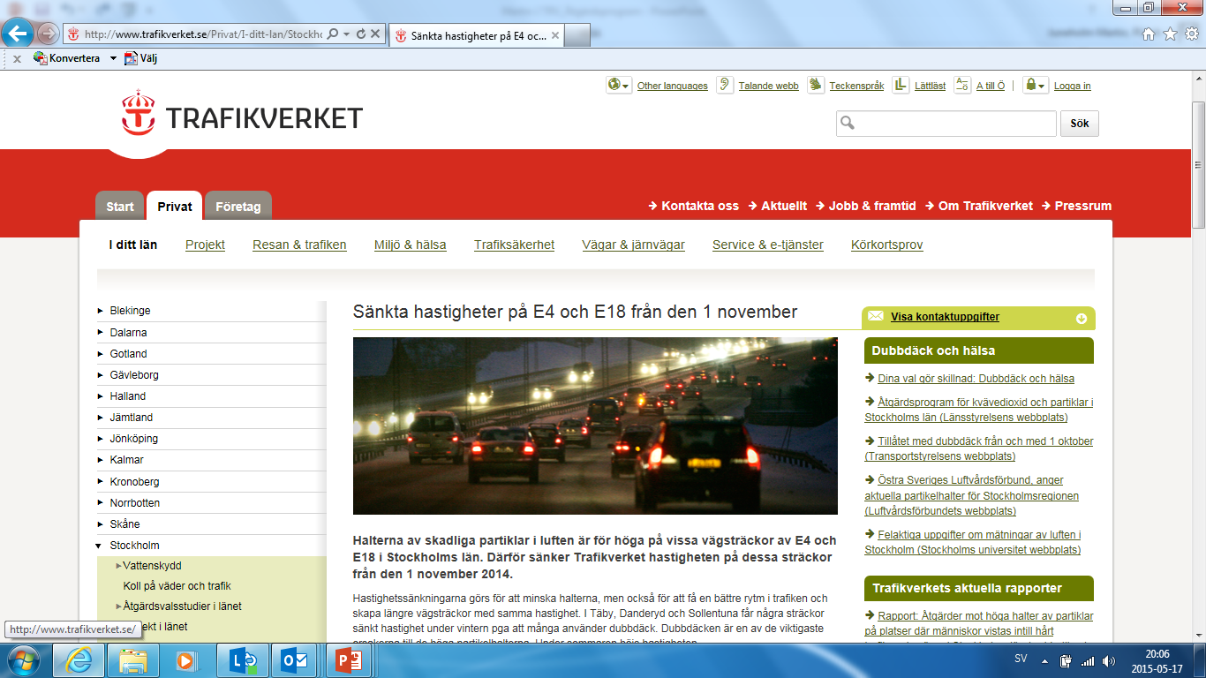

Slide 14
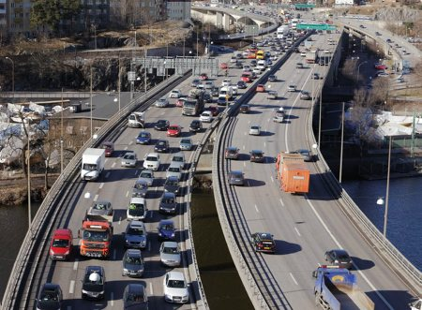
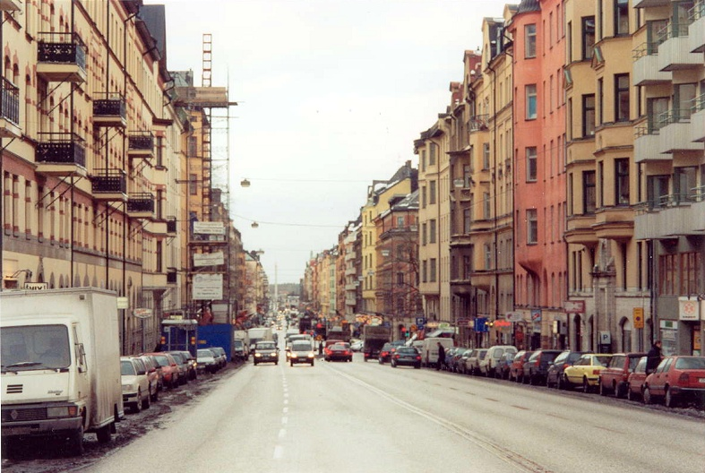
Har Åtgärdsprogrammen haft någon effekt?

Slide 15
Luftkvaliteten har förbättrats i Stockholm…
SLB Analys 2015
Notes:
Trots att det ser mörkt ut har luftkvaliteten långsiktigt förbättrats, både i gatumiljö och i urban bakgrundsluft. Hur mycket av denna effekt som kan tillskrivas ÅP är svårt att utvärdera (många olika påverkande faktorer). Men en bedömning är att de åtminstone står för en del av minskningen, tillsammans med fordonsutvecklingen och emissionsminskningar.

Slide 16
Några slutsatser
Generellt sett finns inga kraftfulla åtgärder som ensamma löser problemen med höga luftföroreningshalter. Samverkan i åtgärdsprogram helt nödvändigt.
Åtgärdsprogrammen har inte räckt till för att klara MKN, även om halterna har blivit lägre. ÅP och dess förankring måste förbättras.
Viktigt att försöka lösa flera problem samtidigt (luftföroreningar, buller, CO2, säkerhet, etc.) för att minska risken för målkonflikter.
Målkonflikter har inte varit något stort problem för genomförande av Trafikverkets åtgärder i åtgärdsprogram.
Miljökvalitetsnormerna har setts som nödvändiga att klara. Åtgärderna har varit kunskapsdrivande.

Slide 17
Tack för uppmärksamheten!
Martin Juneholm
Nationell samordnare luftkvalitet

